Slide 1
Progetto di Intelligent Web (A.A. 2021/2022)
The Software Repository Ontology
Prof.ssa Monica Maria Lucia Sebillo
Notes:
Buongiorno. Questa presentazione illustra il lavoro svolto per il progetto di Intelligent Web, riguardante lo sviluppo di una base di conoscenza che descrive la realtà dei repository software, utilizzando le tecnologie del Web Semantico.

Slide 2

ABOUT ME
Sabato Nocera
Matr. 05225 00961
Studente del corso di laurea magistrale di Informatica
2° anno
Curriculum:
Software Engineering and IT Management
Contatti:
s.nocera6@studenti.unisa.it
Notes:
Io sono il candidato Sabato Nocera.

Slide 3
Agenda
1. Sviluppo della base di conoscenza
2. Architettura del sistema proposto
3. Query SPARQL
Notes:
La presentazione sarà articolata in 3 parti:
Nella prima, verrà illustrato il modo con cui è stata realizzata la base di conoscenza, quindi l’ontologia e gli individui che la popolano
Nella seconda, verrà presentata l’architettura software del sistema proposto, il quale utilizza la base di conoscenza realizzata
Nella terza parte, verranno presentate le funzionalità del sistema proposto e, in particolare, le query implementate

Slide 4
Sviluppo della base di conoscenza
1
Notes:
Addentriamoci subito nel vivo del progetto

Slide 5
Sviluppo della base di conoscenza
Identificazione del dominio
Considerazioni sul riuso
Elencazione dei termini
Definizione delle classi
Definizione delle proprietà
Creazione delle istanze
Automatic reasoning
Processo iterativo per la creazione ed il raffinamento dell’ontologia, supportato dall’utilizzo di Protégé
Notes:
Nello sviluppo della base di conoscenza ho cercato di seguire un approccio iterativo e sistematico, al fine di raffinare quanto più possibile il risultato finale. Il tool che ho utilizzato è stato Protégé, che abbiamo approfondito anche a lezione. Ora andiamo a vedere in dettaglio ciascuna fase.

Slide 6
Identificazione del dominio
Il dominio dell’ontologia è rappresentato dai repository software, sistemi di archiviazione centralizzati contenenti i file di progetto, sotto controllo di versione, che possono essere acceduti e modificati dagli sviluppatori.
Disporre di una rappresentazione facile da interrogare secondo i dettami del Web Semantico permetterebbe, ad esempio, di:
Recuperare agevolmente le informazioni relative ai software, prescindendo dalla particolare lingua in cui questi sono stati realizzati o documentati
Ricercare repository che soddisfano particolari criteri, utili ai professionisti e agli studenti coinvolti in attività di ricerca
Individuare facilmente progetti open source da utilizzare o espandere.
Tale ontologia potrebbe essere potenzialmente utilizzata da chiunque e la comunità open source potrebbe avere interesse nel supportarla nel tempo.
Notes:
Inizialmente, ho posto bene l’accento nell’identificazione del dominio di interesse, ovvero quello dei repository software. I repository software sono dei sistemi di archiviazione centralizzati e distribuiti che vengono utilizzati per il versioning dei file costitutivi di un progetto software, sia codice sorgente che non.
Un’ontologia rappresentativa dei repository software risulta essere estremamente utile per tutte quelle persone che hanno la necessità di indagare software open source esistenti, magari per finalità di ricerca oppure per utilizzarli o, ancora, ampliarli; inoltre, contribuire a progetti open source fa curriculum!
Per questo motivo, una tale ontologia potrebbe essere potenzialmente di interesse per chiunque ed anche le community open source avrebbero piacere nel supportarla.

Slide 7
Considerazioni sul riuso
Dublin Core™ [2]
SIOC Core Ontology Specification [3]
FOAF [4]
The Software Description Ontology [5]
DBpedia [6]
Informatics Research Artifacts Ontology [7]
FRAPO, the Funding, Research Administration and Projects Ontology [8]
Ad oggi, non esiste un’ontologia che descriva in modo esaustivo la realtà dei repository software.
Effettuando una ricerca sul sito Linked Open Vocabularies (LOV)[1], è stato possibile individuare ontologie già esistenti ed integrarle all’interno della nuova ontologia relativa ai repository software.
Notes:
Prima di andare a realizzare l’ontologia, mi sono chiesto se esistesse già qualcosa di simile in giro e, cercando e ricercando, non sono riuscito ad individuare nulla di questo tipo, da qui la necessità di realizzare una tale ontologia si è rafforzata.
Nonostante non fosse presente un’ontologia per i repository software, molte sono state le ontologie che ho sfruttato per realizzare la mia, nello specifico 7 sono le ontologie che ho importato nel mio progetto, alcune più note di altre. Molte di queste si sono rivelate utilissime per la descrizione delle risorse, vedi Dublin Core, altre invece erano più relative alla realtà software, come l’ontologie The Software Description Ontology.

Slide 8
Elencazione dei termini
I principali concetti trattati dall’ontologia riguardano la realtà dello sviluppo software in ambiente collaborativo, evidenziandone le relazioni esistenti.
Software
Branch
Commit
Topic
Utente
Repository
File
Notes:
I principali concetti trattati dall’ontologia riguardano la realtà dello sviluppo software in ambiente collaborativo:
Il Software rappresenta un prodotto utilizzato dagli Utenti e gli stessi possono contribuire nell’espanderlo
I Software possono essere pubblicati in Repository Software, le quali possono presentare più branch utilizzati per il versioning
Ciascun branch presenta uno o più commit, i quali riportano le modifiche effettive che vengono effettuate dagli sviluppatori sui file di progetto
Infine, a ciascun software possono essere assegnati dei topic di interesse, utili per descrivere le tematiche che trattano e che interessano loro

Slide 9
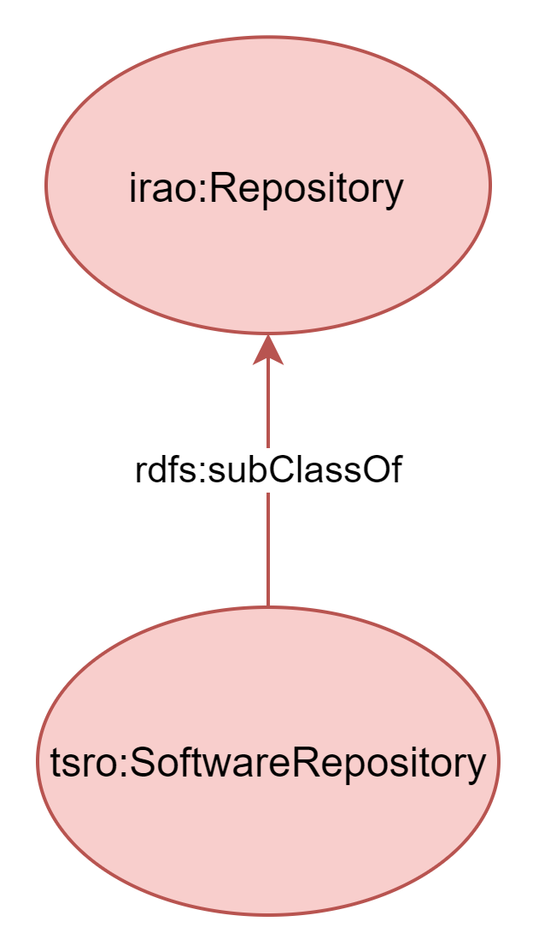
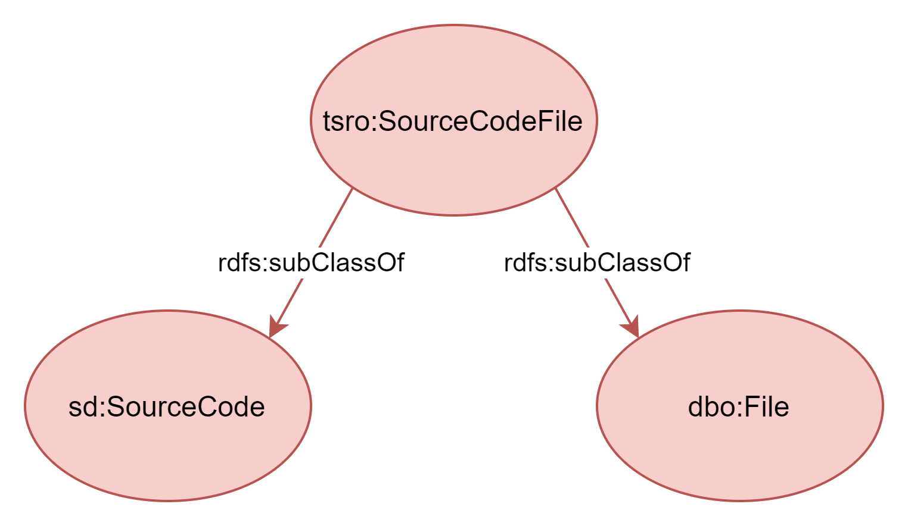
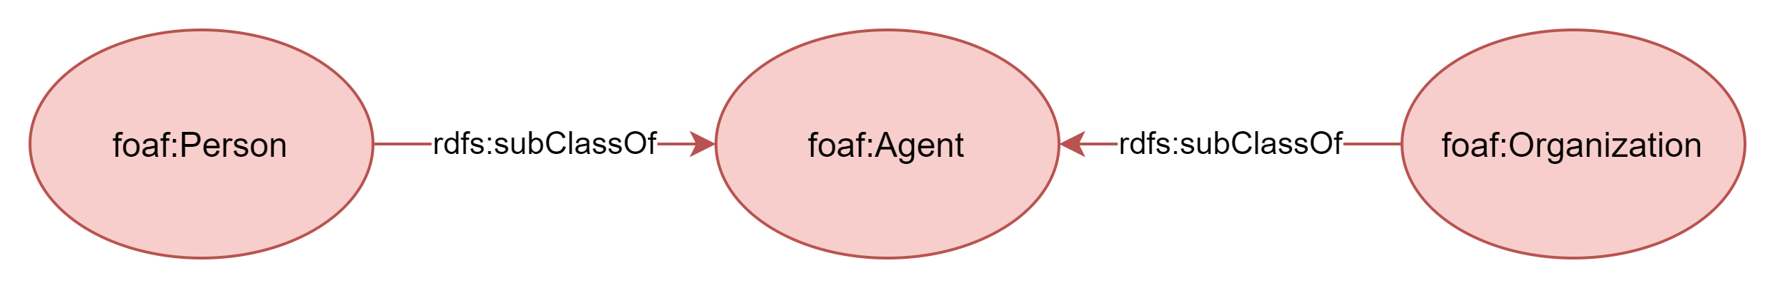
Definizione delle classi
Definizione delle classi e delle sottoclassi attraverso un approccio top-down
Notes:
Successivamente, ho definito le tassonomie con RDF Schema, nello specifico ho individuato le classi e le sottoclassi attraverso un approccio top-down

Slide 10
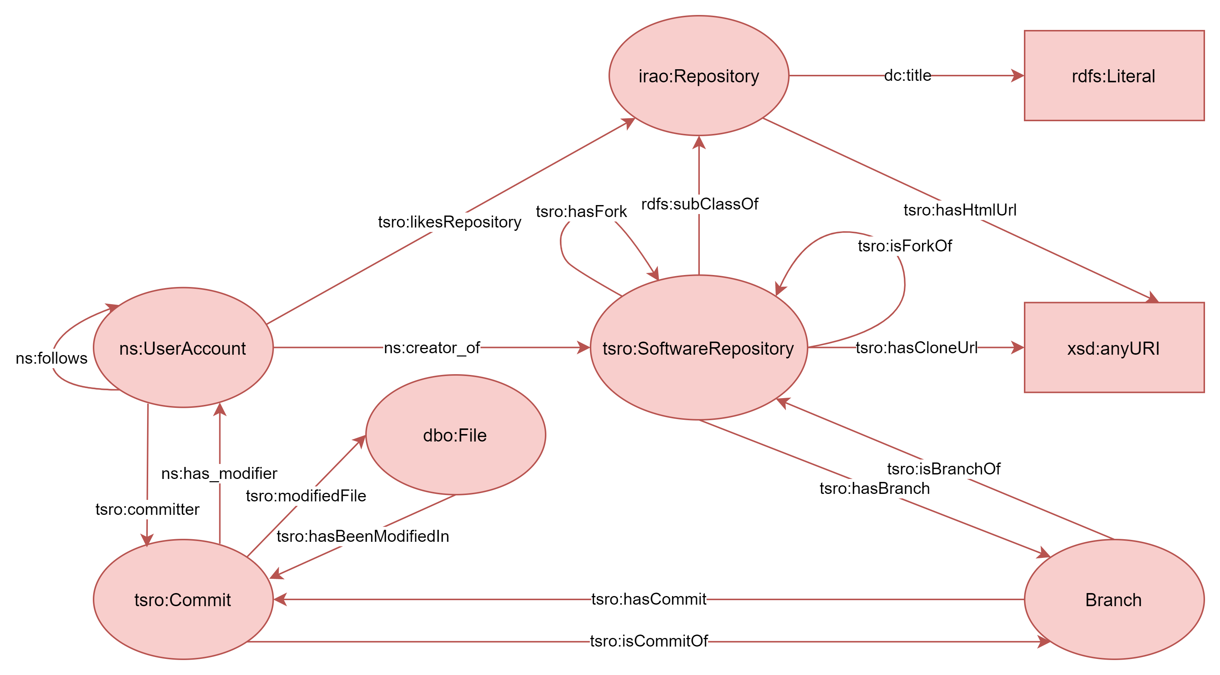
Definizione delle proprietà
Definizione delle proprietà per la descrizione delle relazioni tra le classi.
Notes:
Poi ho definito le proprietà per la descrizione delle relazioni tra le classi, quindi ho specificato per ciascuna il dominio, il codominio e gli eventuali vincoli, come ad esempio quello funzionale.

Slide 11
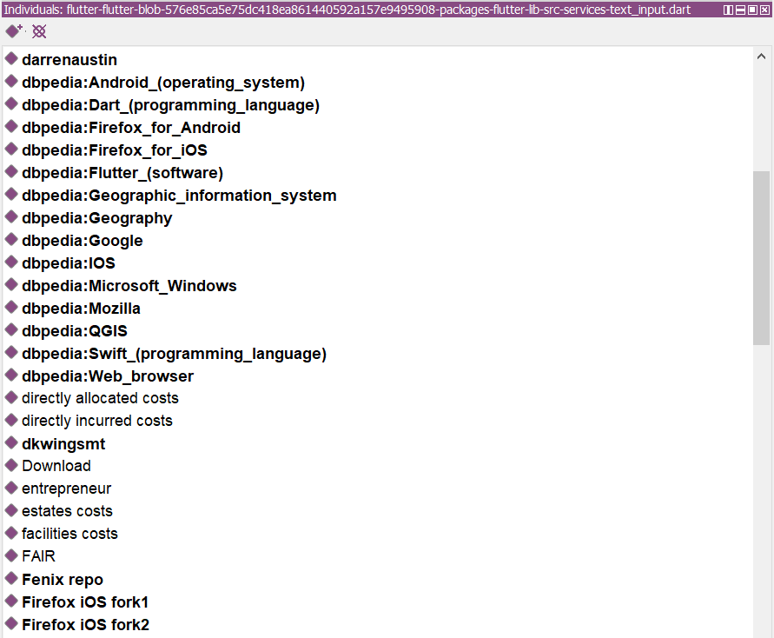
Creazione delle istanze
Creazione degli individui appartenenti alle classi e predicazione delle proprietà che li mettono in relazione con gli individui o letterali
Notes:
• Successivamente, l’ontologia è stata popolata con gli individui appartenenti alle classi definite e ne sono state predicate le proprietà che li mettono in relazione tra di loro oppure con i letterali

Slide 12
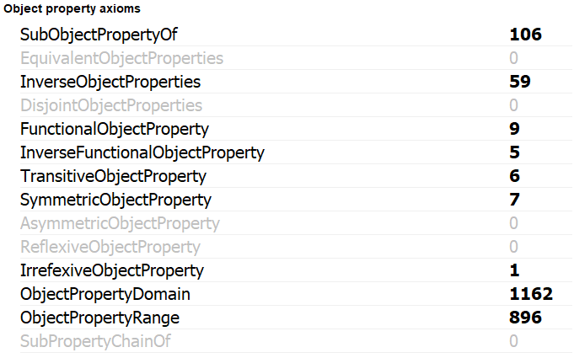
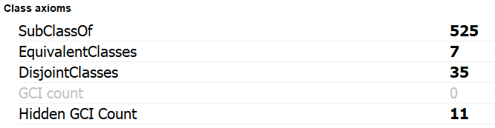
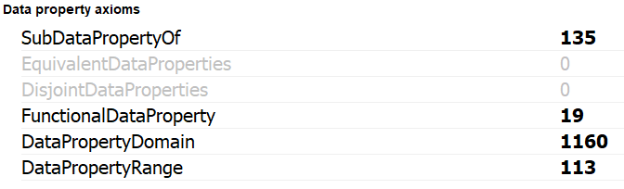
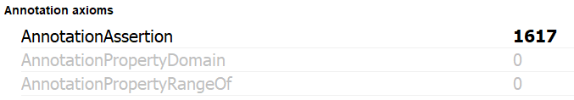
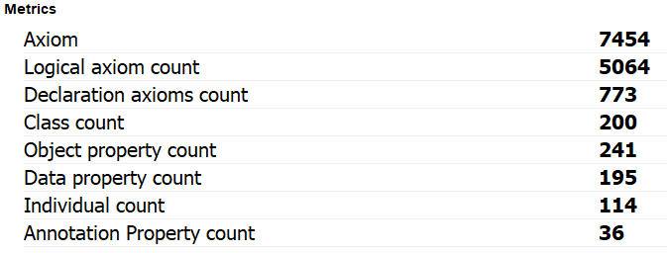
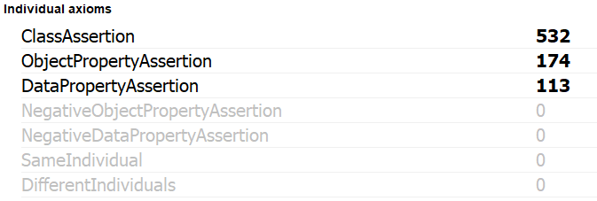
Automatic reasoning
Utilizzo del reasoner HermiT per verificare la coerenza dell’ontologia e dedurre le inferenze.
Notes:
Infine, è stato fondamentale effettuare automatic resoning con un reasoner quale HermiT; quest’ultimo ha verificato la coerenza dell’ontologie e ha dedotto tutte le possibili inferenze.

Slide 13
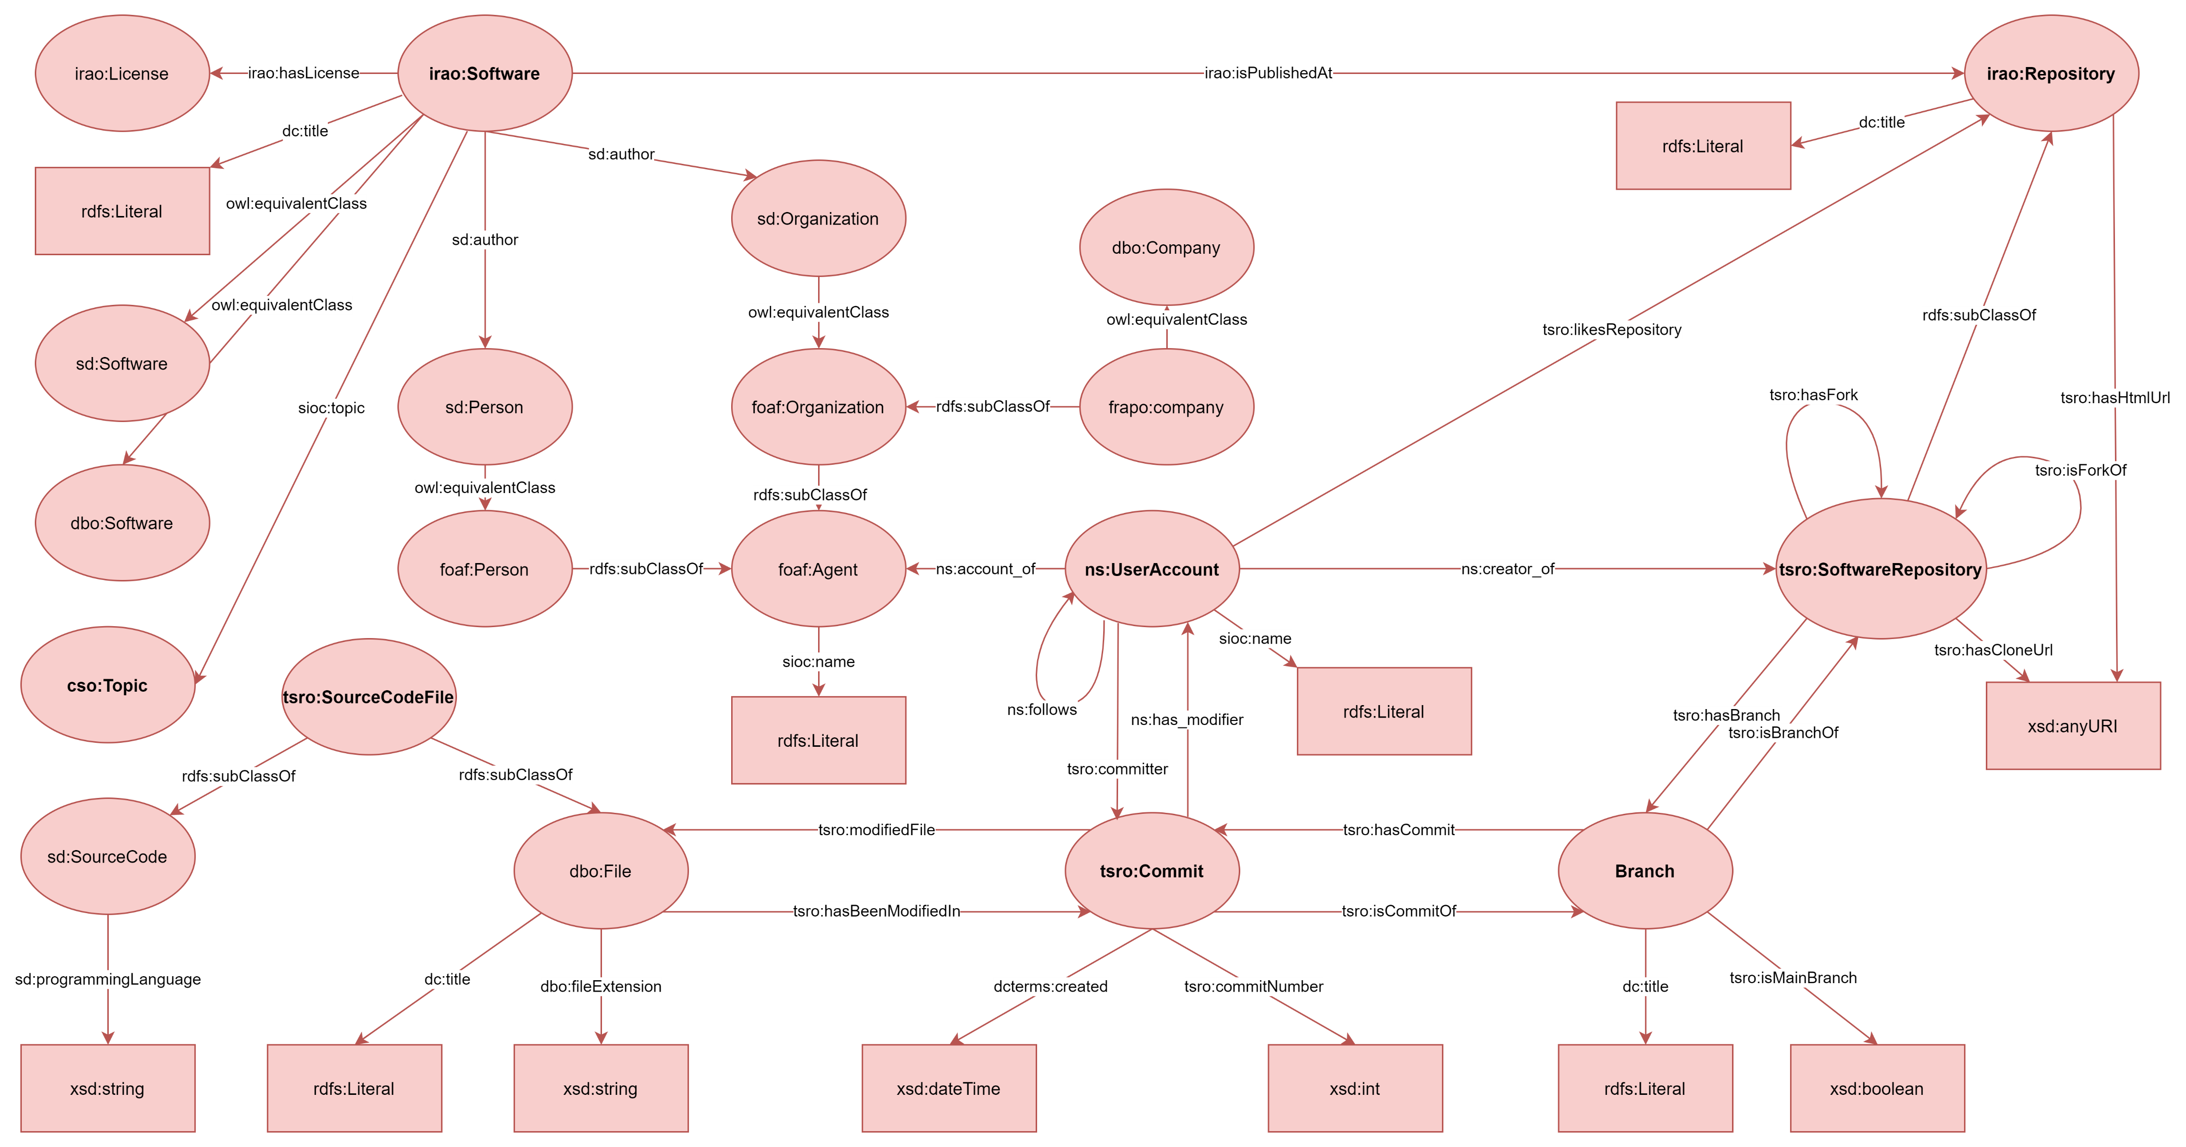
Notes:
Questa è l’ontologia ottenuta alla fine di tutto questo processo. Come possiamo vedere ci sono tutte le principali classi e le proprietà che ci eravamo prefissati di caratterizzare. I collegamenti con le ontologie importate sono stati effettuati andando a riutilizzare le entità che mettono a disposizione, estendendole oppure utilizzando property come owl:equivalentClass.

Slide 14
Architettura del Sistema proposto
2
Notes:
Andiamo adesso ad esaminare il sistema software proposto e la sua architettura…

Slide 15
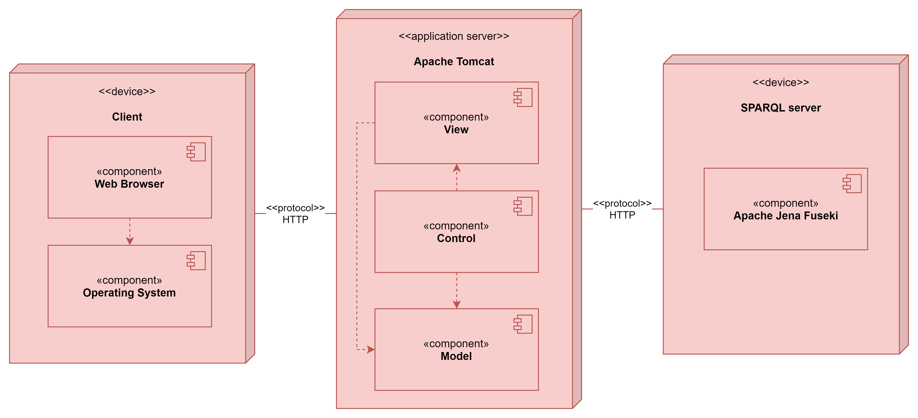




Deployment Diagram
Notes:
… quest’ultima è ben descritta dal deployment diagram in figura e segue un modello Client-Server.
La responsive web application MVC è stata realizzata con Servlet Java e Bootstrap ed è hostata su Apache Tomcat. Può essere acceduta da un qualsiasi client browser attraverso il protcollo HTTP. A sua volta, la web application può utilizzare il protocollo HTTP, nello specifico la variante che integra SPARQL, per accedere agli endpoint del server Apache Jena Fuseki ed interrogare la base di conoscenza lì caricata.
Jena è un triplestore, cioè un database costruito ed ottimizzato appositamente per il salvataggio ed il recupero di triple RDF.

Slide 16
Query SPARQL
3
Notes:
Adesso saranno presentate le funzionalità della web application e le query sottostanti che sono state implementate

Slide 17
Configurazione per le query SPARQL
Namespace Prefixes
PREFIX dct: <http://purl.org/dc/terms/>
PREFIX dcterms: <http://purl.org/dc/terms/>
PREFIX sd: <https://w3id.org/okn/o/sd#>
PREFIX dc: <http://purl.org/dc/elements/1.1/>
PREFIX foaf: <http://xmlns.com/foaf/0.1/>
PREFIX fo: <http://purl.org/ontology/fo/>
PREFIX db: <http://dbpedia.org/>
PREFIX frapo: <http://purl.org/cerif/frapo/>
PREFIX fr: <http://w3id.org/fr/def/core#>
PREFIX dbo: <http://dbpedia.org/ontology/>
PREFIX rdf: <http://www.w3.org/1999/02/22-rdf-syntax-ns#>
PREFIX owl: <http://www.w3.org/2002/07/owl#>
PREFIX rdfs: <http://www.w3.org/2000/01/rdf-schema#>
PREFIX xsd: <http://www.w3.org/2001/XMLSchema#>
PREFIX tsro: <http://www.semanticweb.org/sabato/ontologies/2022/5/tsro#>
PREFIX ns: <http://rdfs.org/sioc/ns#>
PREFIX irao: <http://ontology.ethereal.cz/irao/>
PREFIX sioc: <http://rdfs.org/sioc/ns#>
SPARQL Endpoints
TSRO_QUERY_ENDPOINT: http://localhost:8080/jena-fuseki-war-4.5.0/theSoftwareRepositoryOntology/query
TSRO_UPDATE_ENDPOINT: http://localhost:8080/jena-fuseki-war-4.5.0/theSoftwareRepositoryOntology/update
DBPEDIA_ENDPOINT: https://dbpedia.org/sparql
Notes:
Questa slide riporta la lista di tutti i prefissi utilizzati nelle query SPARQL, che quindi si rifanno anche alle ontologie importate, e i due endpoint utilizzati per accedere al server Apache Jena Fuseki; il query endpoint serve per interrogare la base di conoscenza, mentre l’update endpoint per aggiornare il contenuto al suo interno.

Slide 18
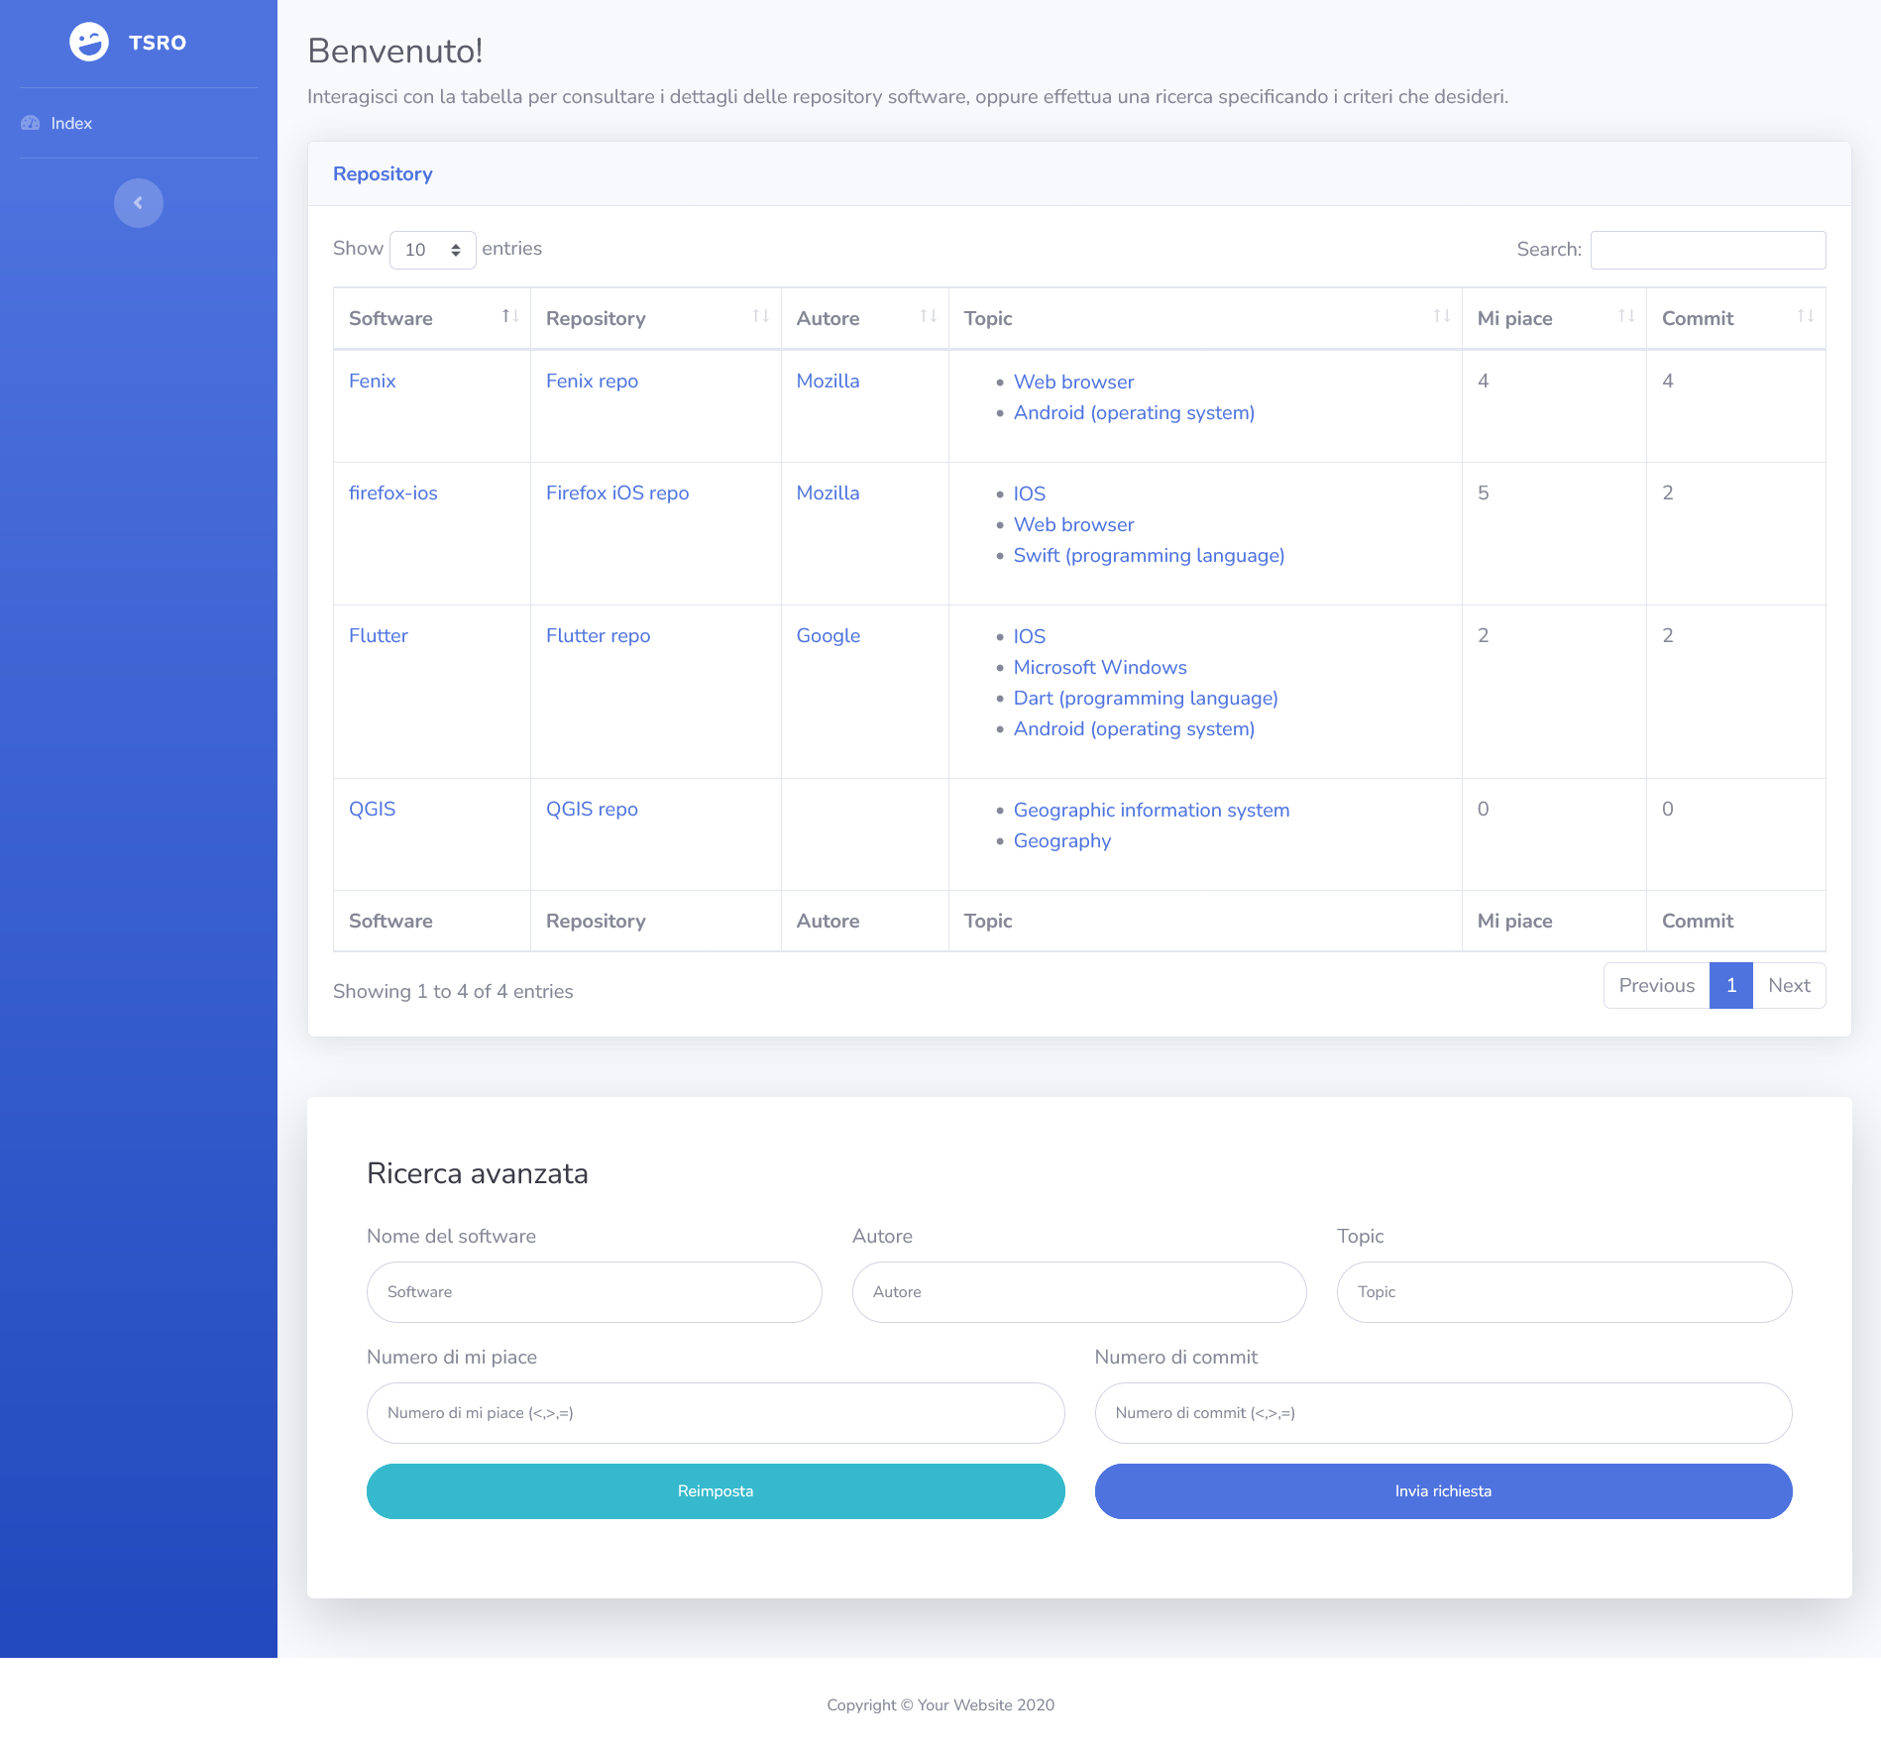
Notes:
Questa è la pagina web che riporta la lista di tutti i software presenti all’interno della base di conoscenza con le relative informazioni relative alla repository, all’autore, ai topic che tratta, il numero di mi piace ed il numero di commit. È presente anche un form che permette di fare una ricerca secondo specifici criteri.

Slide 19
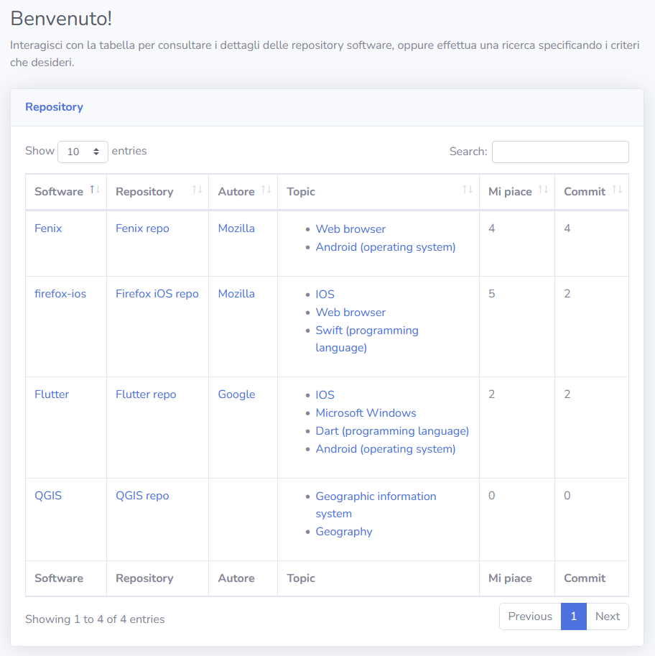
Selezione di tutti i software
SELECT DISTINCT *
WHERE {
?softwareUrl a irao:Software.
?softwareUrl dc:title ?softwareTitle.
?softwareUrl irao:isPublishedAt ?repositoryUrl.
?repositoryUrl dc:title ?repositoryName.
OPTIONAL{
?softwareUrl sd:author ?authorUrl.
?authorUrl sioc:name ?authorName.
}
} ORDER BY DESC (?authorUrl)
Notes:
Questa è la query che serve a recuperare le informazioni relative ai software e alle repository. È utilizzata la clausola OPTIONAL per recuperare le informazioni, se presenti, dell’autore del software, il quale può per esempio essere un’organizzazione come Mozilla o Google.

Slide 20
Selezione del numero di mi piace di un repository software
SELECT (count(distinct ?authorUrl) as ?miPiace)
WHERE {
?authorUrl tsro:likesRepository <http://github.com/mozilla-mobile/fenix>.
}
GROUP BY ?repositoryUrl
Notes:
Questa, invece, è la query che viene utilizzata per recuperare il numero di mi piace di una repository. Come è possibile osservare, viene utilizzata la funzione di aggregazione COUNT e GROUP BY.

Slide 21
Selezione del numero di commit di un repository software
SELECT (count(?commitUrl) as ?numeroDiCommit)
WHERE {
<http://github.com/mozilla-mobile/fenix> tsro:hasBranch ?branchUrl.
?branchUrl tsro:isMainBranch true.
?branchUrl tsro:hasCommit ?commitUrl.
}
Notes:
Analogamente è stato calcolato il numero di commit presenti sul branch principale della repository.

Slide 22
Selezione dei topic di un software
SELECT ?topic ?label
WHERE {
<http://dbpedia.org/resource/Firefox_for_Android> sioc:topic ?topic
SERVICE <https://dbpedia.org/sparql> { ?topic rdfs:label ?label. FILTER (lang(?label) = "en")}
}
Notes:
Questa query invece recupera le informazioni relative ai topic di ciascun software. A tal fine, viene interrogato l’endpoint di DBpedia utilizzando la clausola SERVICE e viene recuperata la label in inglese di ciascun topic.

Slide 23
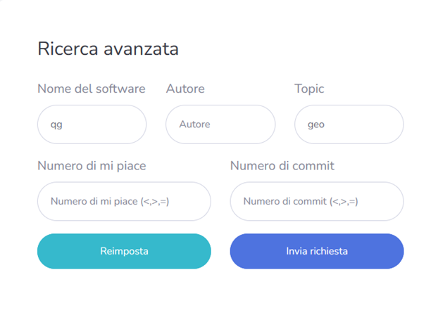
Ricerca avanzata dei software
SELECT DISTINCT *
WHERE {
?softwareUrl a irao:Software.
?softwareUrl dc:title ?softwareTitle.
?softwareUrl irao:isPublishedAt ?repositoryUrl.
?repositoryUrl dc:title ?repositoryName.
OPTIONAL{
?softwareUrl sd:author ?authorUrl.
?authorUrl sioc:name ?authorName.
}
FILTER regex(?softwareTitle, ".*qg.*", "i")
} ORDER BY DESC (?authorUrl)
SELECT ?topic ?label
WHERE {
<http://dbpedia.org/resource/QGIS> sioc:topic ?topic
SERVICE <https://dbpedia.org/sparql> { ?topic rdfs:label ?label. FILTER (lang(?label) = "en")}
FILTER regex(STR(?label), ".*geo.*", "i")
}
Notes:
Queste query invece sono utilizzate a supporto della ricerca avanzata. Come è possibile vedere, viene utilizzata la clausola filter e le espressioni regolari per la corretta selezione delle triplette. Ovviamente, questa come le altre query sono parametriche.

Slide 24
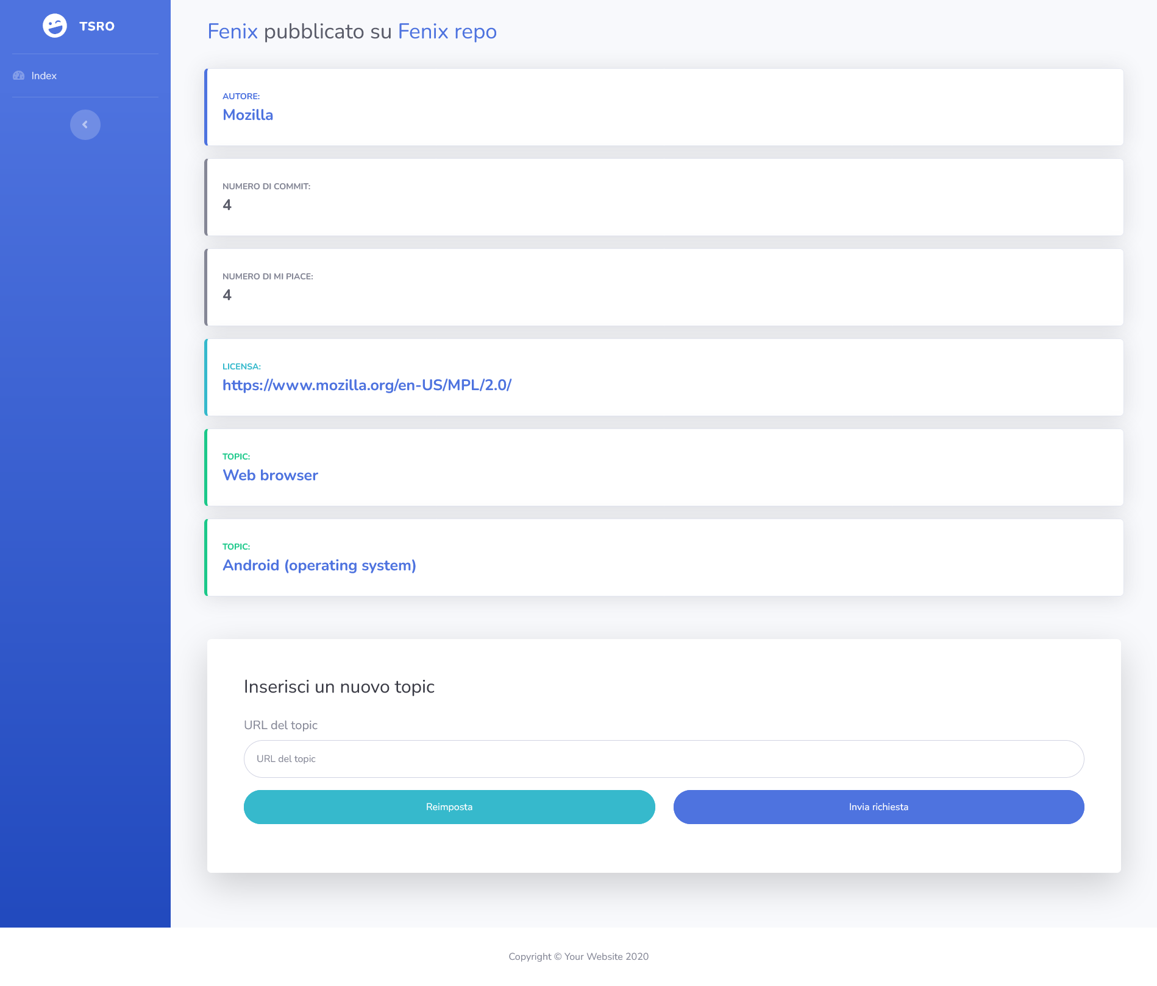
Notes:
Questa è la pagina web che riporta tutte le informazioni riguardanti un software, molte delle quali sono già state mostrate nella pagina precedenti.

Slide 25
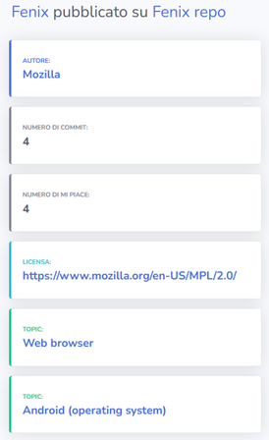
Selezione della licenza di un software
SELECT DISTINCT ?licenseUrl
WHERE {
<http://dbpedia.org/resource/Firefox_for_Android> irao:hasLicense ?licenseUrl
}
Notes:
In più troviamo il recupero delle informazioni relative alla licensa del software…

Slide 26
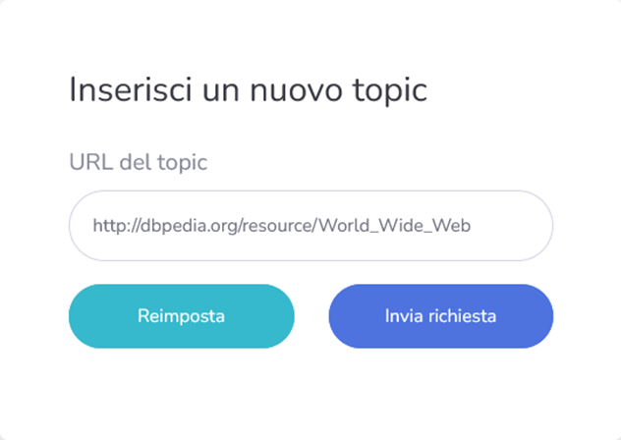
Inserisci un nuovo topic
INSERT DATA
{ <http://dbpedia.org/resource/Firefox_for_Android> sioc:topic <http://dbpedia.org/resource/World_Wide_Web>.
}
Notes:
… ed un form per l’inserimento di un topic all’interno del triplestore. A tal fine, viene effettuata una query INSERT DATA sull’update endpoint.

Slide 27
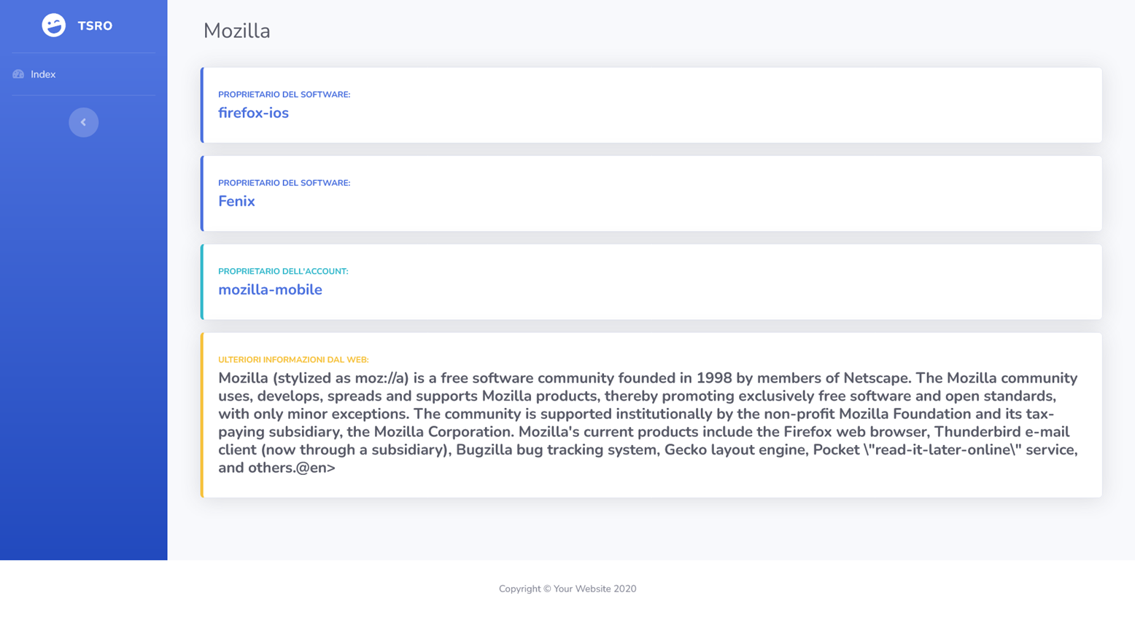
Notes:
Questa è la pagina web che riporta tutte le informazioni riguardanti un autore di un software.

Slide 28
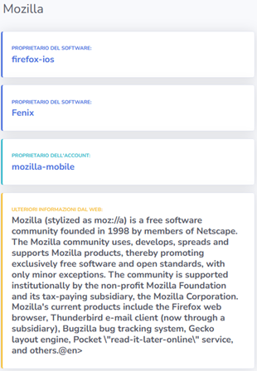
Selezione autore di un software
SELECT ?authorName ?softwareUrl ?softwareTitle ?userAccountUrl ?userAccountName
WHERE {
?softwareUrl sd:author <http://dbpedia.org/resource/Mozilla>.
?softwareUrl dc:title ?softwareTitle.
<http://dbpedia.org/resource/Mozilla> sioc:name ?authorName.
?userAccountUrl ns:account_of <http://dbpedia.org/resource/Mozilla>.
?userAccountUrl sioc:name ?userAccountName.
}
Notes:
Questa è la query che viene utilizzata per recuperare le informazioni in merito ai software di cui è autore e gli account di cui è proprietario; questi sono gli account che ad esempio vengono utilizzati per effettuare le modifiche ai file sorgente e corrispondono ad esempio agli account di GitHub. Un’organizzazione potrebbe avere potenzialmente più account su più siti diversi.

Slide 29
Selezione di ulteriori informazioni del software da DBpedia
SELECT ?fromTheCloud
WHERE {
SERVICE <https://dbpedia.org/sparql> {
<http://dbpedia.org/resource/Mozilla> ?p ?fromTheCloud.
FILTER (lang(?fromTheCloud) = 'en')
}
}
ORDER BY DESC(strlen(str(?fromTheCloud)))
LIMIT 1
Notes:
Quest’altra query è stata formulata per recuperare informazioni da Dbpedia in merito all’autore; ciò che fa è recuperare l’oggetto più lungo tra tutte le triplette di cui è soggetto, molto spesso è l’abstract. È stato utilizzato ORDER BY per ordinare i risultati in modo decrescente e LIMIT 1 per prenderne il primo.

Slide 30
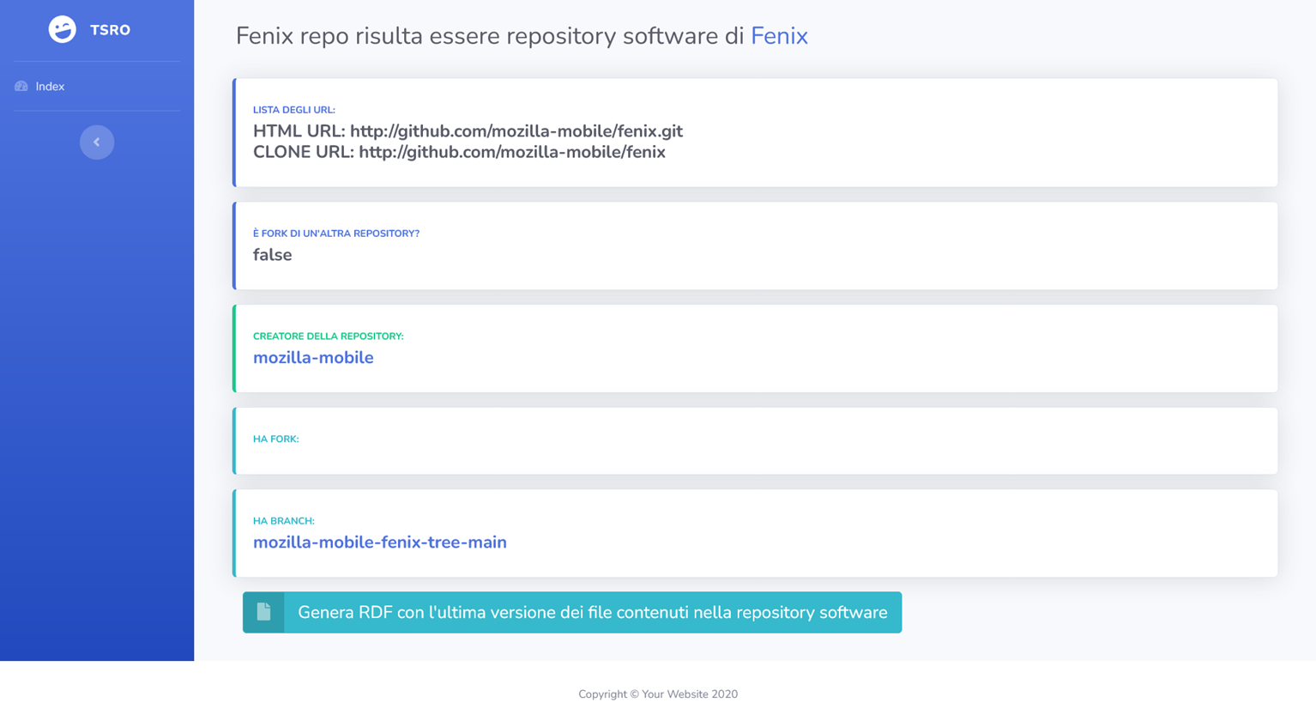
Notes:
Questa è la pagina web che riporta tutte le informazioni riguardanti un repository software.

Slide 31
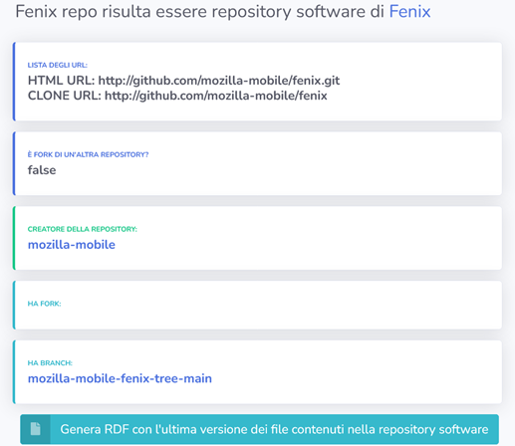
Selezione di una repository software
SELECT ?softwareRepositoryTitle ?softwareUrl ?softwareTitle ?repositoryHtmlUrl ?repositoryCloneUrl ?repositoryForkUrl ?repositoryForkTitle ?repositoryCreatorUrl ?repositoryCreatorName ?branchUrl ?branchTitle ?isMainBranch
WHERE {
<http://github.com/mozilla-mobile/fenix> dc:title ?softwareRepositoryTitle.
OPTIONAL { ?softwareUrl irao:isPublishedAt <http://github.com/mozilla-mobile/fenix>.
?softwareUrl dc:title ?softwareTitle.
} OPTIONAL { <http://github.com/mozilla-mobile/fenix> tsro:hasHtmlUrl ?repositoryHtmlUrl.
} OPTIONAL { <http://github.com/mozilla-mobile/fenix> tsro:hasCloneUrl ?repositoryCloneUrl.
} OPTIONAL { <http://github.com/mozilla-mobile/fenix> tsro:hasFork ?repositoryForkUrl.
?repositoryForkUrl dc:title ?repositoryForkTitle.
} OPTIONAL { ?repositoryCreatorUrl ns:creator_of <http://github.com/mozilla-mobile/fenix>.
?repositoryCreatorUrl sioc:name ?repositoryCreatorName.
} OPTIONAL { <http://github.com/mozilla-mobile/fenix> tsro:hasBranch ?branchUrl.
?branchUrl dc:title ?branchTitle.
?branchUrl tsro:isMainBranch ?isMainBranch.
}
}
Notes:
Questa query è una SELECT simile a molte altre che abbiamo già visto e serve a recuperare le principali informazioni in merito ad un repository software

Slide 32
Richiesta se una repository software è fork di una qualchedun altra
ASK {
<http://github.com/mozilla-mobile/fenix> tsro:isForkOf ?s
}
Notes:
Quest’altra query, invece, è una ASK e viene utilizzata per sapere se una certa repository software è fork di una qualche altra repository. In questo caso, la repository visualizzata non è fork di alcuna repository, quindi non esiste alcuna repository software a cui si rifà.

Slide 33
Costruzione grafo RDF con l’ultima versione dei file di un software
CONSTRUCT {?fileUrl dc:title ?fileName.}
WHERE {
?fileUrl dc:title ?fileName.
?fileUrl a dbo:File.
?fileUrl tsro:hasBeenModifiedIn ?commitUrl.
?commitUrl tsro:isCommitOf ?branchUrl.
?branchUrl tsro:isBranchOf <http://github.com/mozilla-mobile/firefox-ios>.
?branchUrl tsro:isMainBranch true.
}
@prefix : <http://www.semanticweb.org/sabato/ontologies/2022/5/tsro#> .
...
@prefix dc: <http://purl.org/dc/elements/1.1/> .
<http://github.com/mozilla-mobile/firefoxios/blob/Client/Frontend/Intro/IntroViewController.swift>
dc:title "IntroViewController.swift" .
<http://github.com/mozilla-mobile/firefox-ios/blob/Client/Frontend/Intro/OnboardingCardViewController.swift>
dc:title "OnboardingCardViewController.swift" .
<http://github.com/mozilla-mobile/firefox-ios/blob/e7c7994b972a011c23d4e5d4951e97648cf64747/Client/Configuration/Fennec.xcconfig>
dc:title "Fennec.xcconfig" .
<http://github.com/mozilla-mobile/firefox-ios/blob/e7c7994b972a011c23d4e5d4951e97648cf64747/Client.xcodeproj/project.pbxproj>
dc:title "project.pbxproj" .
Notes:
Questa query, invece, è una COSTRUCT e restituisce un grafo RDF contenente al suo interno tutti i file che presenti nella repository software aggiornati all’ultima versione.

Slide 34
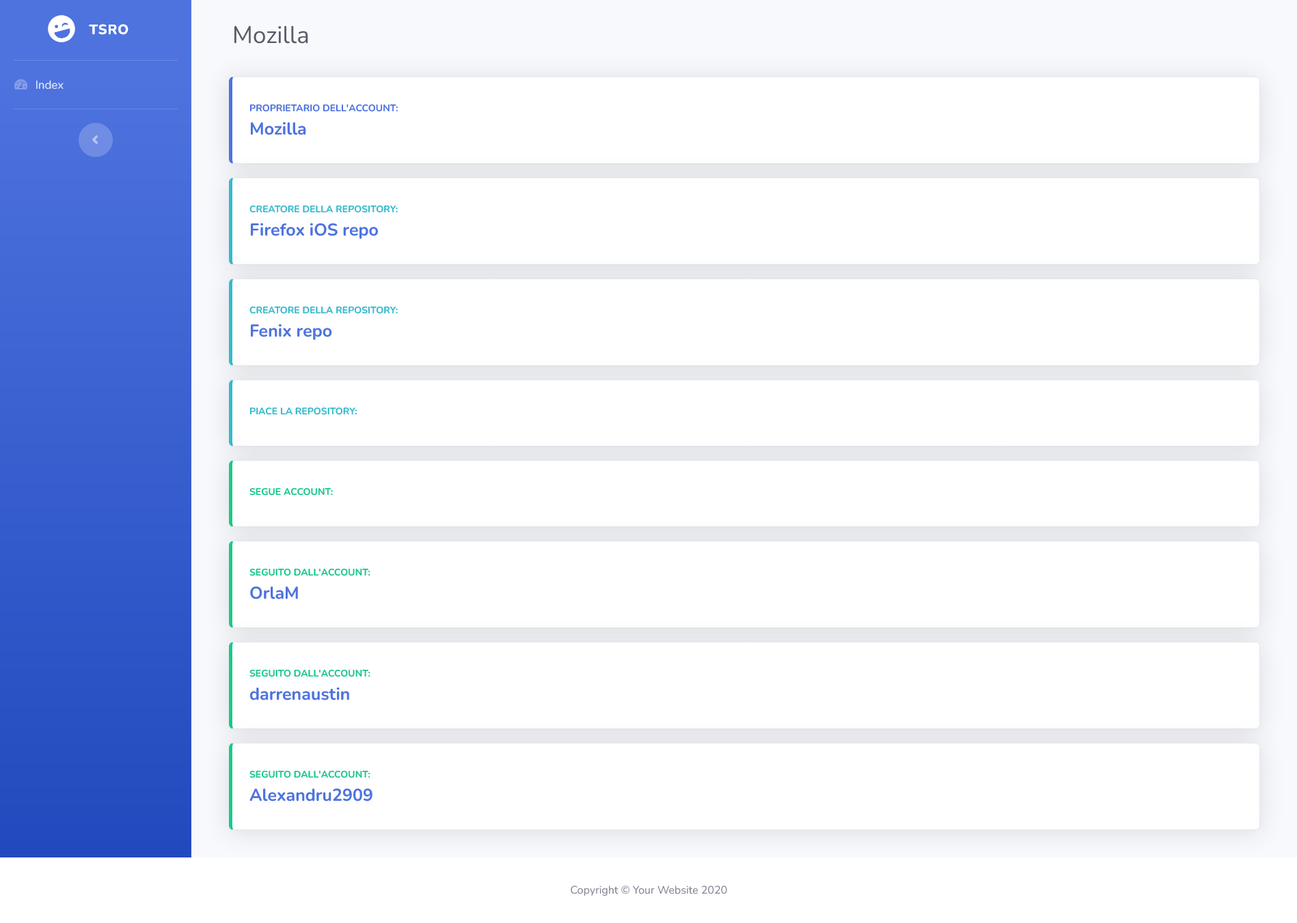
Notes:
Questa è la pagina web che riporta tutte le informazioni riguardanti un account che viene utilizzato per effettuare modifiche ad una repository

Slide 35
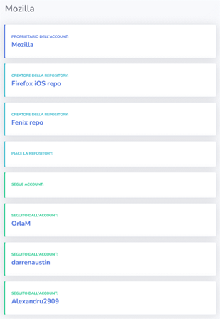
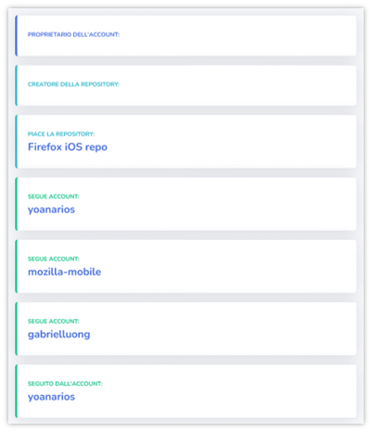
Selezione account utente
SELECT DISTINCT *
WHERE {
<http://github.com/mozilla-mobile> sioc:name ?userAccountName.
OPTIONAL {
<http://github.com/mozilla-mobile> ns:account_of ?authorUrl.
?authorUrl sioc:name ?authorName.
} OPTIONAL {
<http://github.com/mozilla-mobile> ns:creator_of ?softwareRepositoryCreatedUrl.
?softwareRepositoryCreatedUrl dc:title ?softwareRepositoryCreatedTitle.
} OPTIONAL {
<http://github.com/mozilla-mobile> tsro:likesRepository ?softwareRepositoryLikedUrl.
?softwareRepositoryLikedUrl dc:title ?softwareRepositoryLikedName.
} OPTIONAL {
<http://github.com/mozilla-mobile> ns:follows ?userAccountFollowedUrl.
?userAccountFollowedUrl sioc:name ?userAccountFollowedName.
} OPTIONAL {
?userAccountFollowingUrl ns:follows <http://github.com/mozilla-mobile>.
?userAccountFollowingUrl sioc:name ?userAccountFollowingName.
}
}
Notes:
Questa query recupera tutte le informazioni di un account utente, come le repository create, quelle piaciute ed anche gli altri account seguiti e che segue

Slide 36
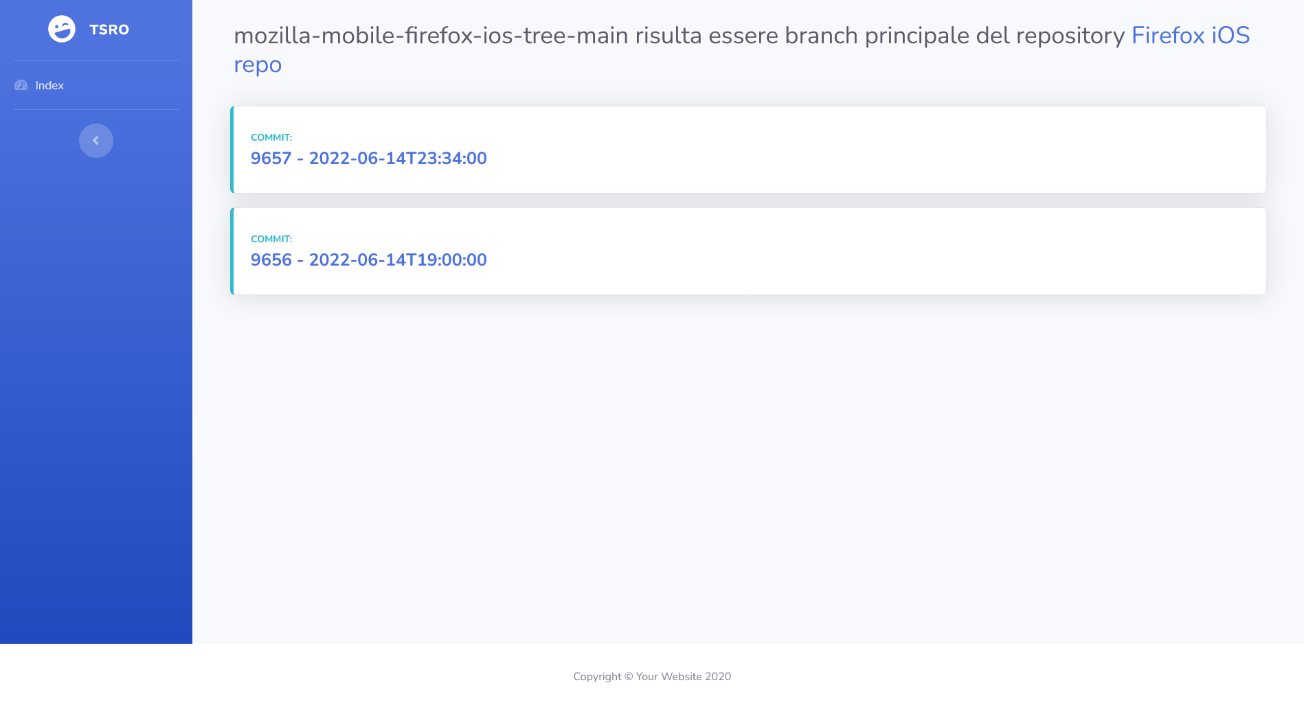
Notes:
Questa è la pagina web che riporta tutte le informazioni un branch di una repository software…

Slide 37
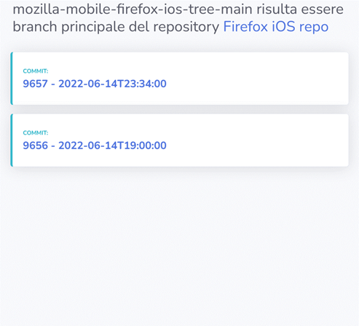
Selezione di un branch
SELECT ?softwareRepositoryUrl ?softwareRepositoryTitle ?branchTitle ?isMainBranch ?commitUrl ?commitNumber ?commitDate
WHERE {
<http://github.com/mozilla-mobile/firefox-ios/tree/main> tsro:isBranchOf ?softwareRepositoryUrl.
?softwareRepositoryUrl dc:title ?softwareRepositoryTitle.
<http://github.com/mozilla-mobile/firefox-ios/tree/main> dc:title ?branchTitle.
<http://github.com/mozilla-mobile/firefox-ios/tree/main> tsro:isMainBranch ?isMainBranch.
OPTIONAL {
<http://github.com/mozilla-mobile/firefox-ios/tree/main> tsro:hasCommit ?commitUrl.
?commitUrl tsro:commitNumber ?commitNumber.
?commitUrl dcterms:created ?commitDate.
}
}
ORDER BY DESC(?commitNumber)
Notes:
E questa è la query serve per l’appunto a recuperarle

Slide 38
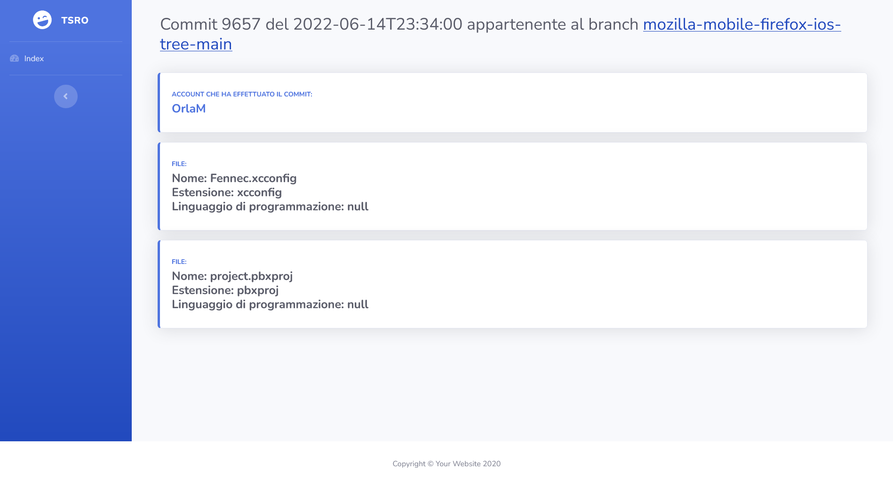
Notes:
Questa è la pagina web che riporta tutte le informazioni un commit di una repository software…

Slide 39
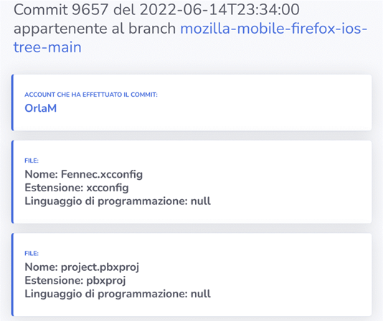
Selezione di un commit
SELECT ?commitNumber ?commitCreationDate ?userAccountUrl ?userAccountName ?branchUrl ?branchTitle ?fileUrl ?fileTitle ?fileExtension ?fileProgrammingLanguage
WHERE {
<http://github.com/mozilla-mobile/firefox-ios/tree/e7c7994b972a011c23d4e5d4951e97648cf64747> tsro:commitNumber ?commitNumber.
<http://github.com/mozilla-mobile/firefox-ios/tree/e7c7994b972a011c23d4e5d4951e97648cf64747> dcterms:created ?commitCreationDate.
<http://github.com/mozilla-mobile/firefox-ios/tree/e7c7994b972a011c23d4e5d4951e97648cf64747> ns:has_modifier ?userAccountUrl.
?userAccountUrl sioc:name ?userAccountName.
<http://github.com/mozilla-mobile/firefox-ios/tree/e7c7994b972a011c23d4e5d4951e97648cf64747> tsro:isCommitOf ?branchUrl.
?branchUrl dc:title ?branchTitle.
<http://github.com/mozilla-mobile/firefox-ios/tree/e7c7994b972a011c23d4e5d4951e97648cf64747> tsro:modifiedFile ?fileUrl.
?fileUrl dc:title ?fileTitle.
?fileUrl dbo:fileExtension ?fileExtension.
OPTIONAL{?fileUrl sd:programmingLanguage ?fileProgrammingLanguage.}
}
Notes:
E questa è la query serve per l’appunto a recuperarle

Slide 40
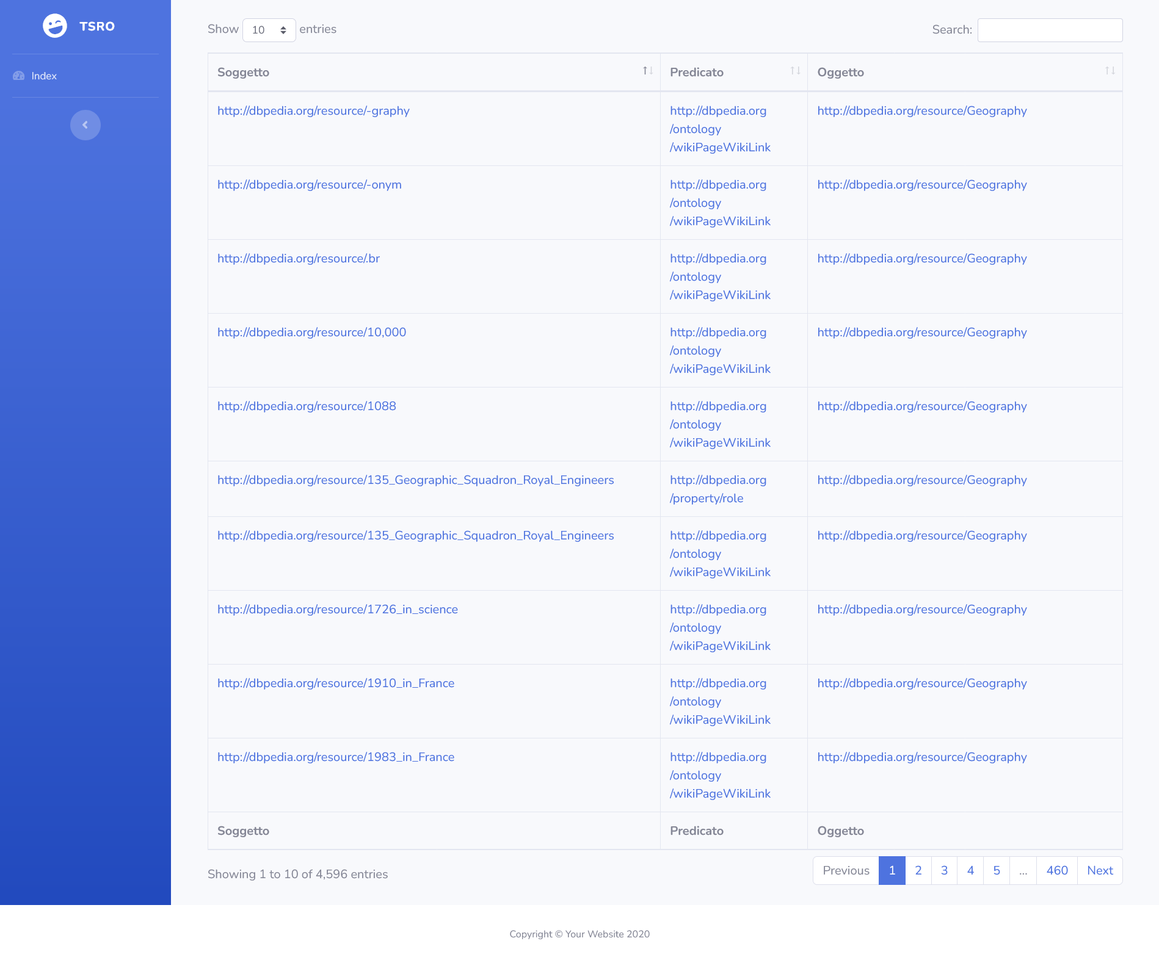
Notes:
Infine, questa è la pagina web che riporta tutte le risorse collegate ad uno specifico topic

Slide 41
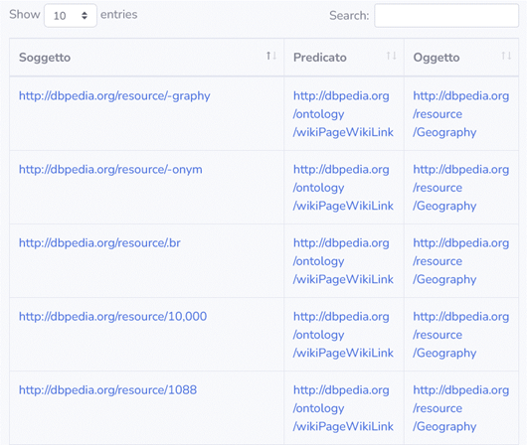
Descrizione di un topic
DESCRIBE <http://dbpedia.org/resource/Geography>
WHERE { <http://dbpedia.org/resource/Geography> dbo:wikiPageWikiLink ?o
FILTER (LANG (?o) = 'en') }
Notes:
Infatti, tutte queste informazioni sono state ottenute a partire da una describe opportunamente riferita a dbo:wikipageWikiLink e filtrando le risorse per quelle inglesi. La describe è particolarmente utile per ricavare tutte quelle triplette quando non sappiamo la struttura del grafo; infatti, in questo caso ho fatto riferimento all’endpoint di Dbpedia e non a quello del mio triplestore.

Slide 42
Riferimenti
[1] Linked Open Vocabularies (LOV), https://lov.linkeddata.es/dataset/lov
[2] Dublin Core™, https://www.dublincore.org/specifications/dublin-core/dcmi-terms/
[3] SIOC Core Ontology Specification, http://rdfs.org/sioc/spec/
[4] FOAF, http://xmlns.com/foaf/spec/20140114.html
[5] The Software Description Ontology, https://knowledgecaptureanddiscovery.github.io/SoftwareDescriptionOntology/release/1.9.0/index-en.html
[6] DBpedia, https://dbpedia.org/ontology/
[7] Informatics Research Artifacts Ontology, https://nvbach91.github.io/informatics-research-artifacts-ontology/OnToology/irao.owl/documentation/index-en.html
[8] FRAPO, the Funding, Research Administration and Projects Ontology, https://sparontologies.github.io/frapo/current/frapo.html
Notes:
Questi sono i riferimenti citati, principalmente vengono riportate le ontologie importate

Slide 43
Grazie per l’attenzione!
Domande?
Notes:
Con questo è tutto, la ringrazio per l’attenzione

